Slide 1
第一章 线性空间引论
1.4 内 积 空 间

Slide 2
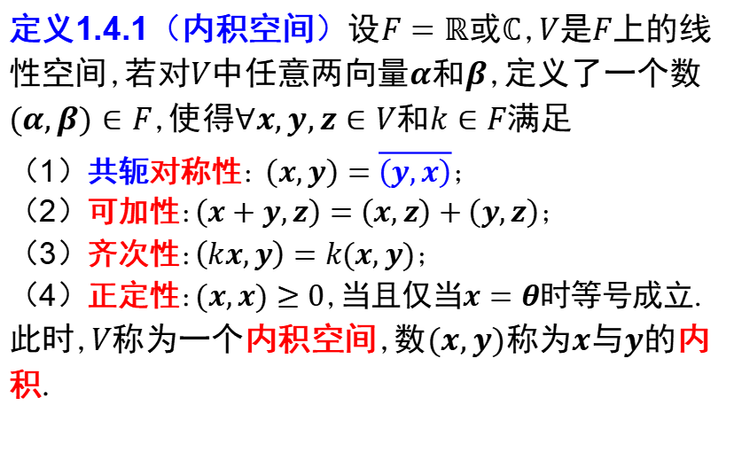
第一章 线性空间引论——内积空间
定义1.4.1（内积空间）设$F=ℝ$或$ℂ$,$V$是$F$上的线性空间,若对$V$中任意两向量$α$和$β$,定义了一个数$(α,β)∈F$,使得$∀x,y,z∈V$和$k∈F$满足
（1）共轭对称性: $\left(x,y\right)=\overline{\left(y,x\right)}$;
（2）可加性:$\left(x+y,z\right)=\left(x,z\right)+\left(y,z\right)$;
（3）齐次性:$\left(kx,y\right)=k(x,y)$;
（4）正定性:$(x,x)≥0$,当且仅当$x=θ$时等号成立.
此时,$V$称为一个内积空间,数$(x,y)$称为$x$与$y$的内积.
Notes:
我们已熟知二维空间和三维空间中长度、垂直等几何概念，本节课将在实线性空间或复线性空间中引入类似的定义，这些定义为解决诸多实际问题提供有力的几何工具. 在实线性空间或复线性空间中，长度和垂直这对概念都是建立在内积上的. 下面给出内积的定义。

Slide 3
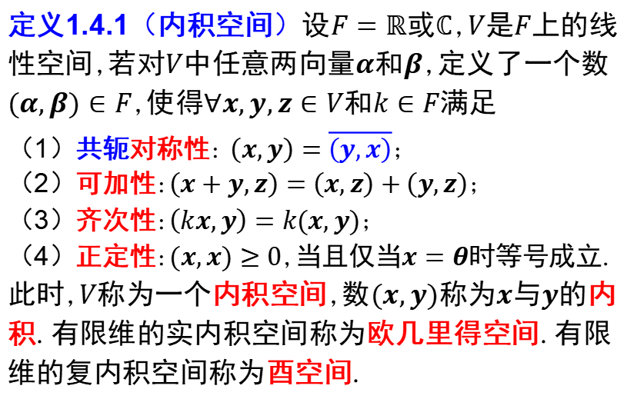
第一章 线性空间引论——内积空间
定义1.4.1（内积空间）设$F=ℝ$或$ℂ$,$V$是$F$上的线性空间,若对$V$中任意两向量$α$和$β$,定义了一个数$(α,β)∈F$,使得$∀x,y,z∈V$和$k∈F$满足
（1）共轭对称性: $\left(x,y\right)=\overline{\left(y,x\right)}$;
（2）可加性:$\left(x+y,z\right)=\left(x,z\right)+\left(y,z\right)$;
（3）齐次性:$\left(kx,y\right)=k(x,y)$;
（4）正定性:$(x,x)≥0$,当且仅当$x=θ$时等号成立.
此时,$V$称为一个内积空间,数$(x,y)$称为$x$与$y$的内积.有限维的实内积空间称为欧几里得空间.有限维的复内积空间称为酉空间.
Notes:
我们已熟知二维空间和三维空间中长度、垂直等几何概念，本节课将在实线性空间或复线性空间中引入类似的定义，这些定义为解决诸多实际问题提供有力的几何工具. 在实线性空间或复线性空间中，长度和垂直这对概念都是建立在内积上的. 下面给出内积的定义。

Slide 4
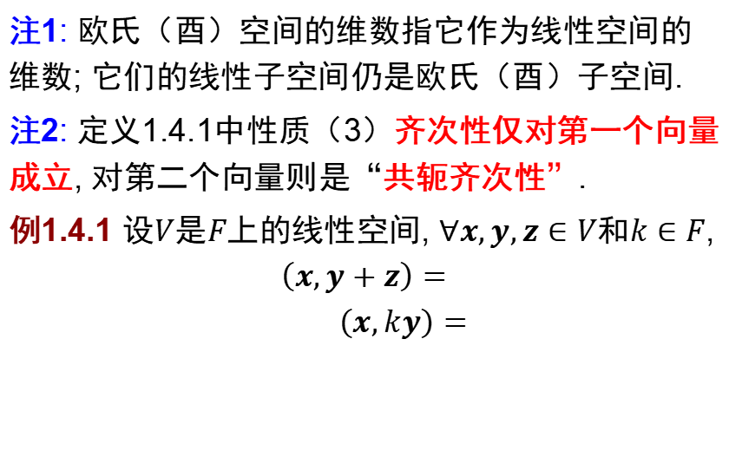
第一章 线性空间引论——内积空间
注1: 欧氏（酉）空间的维数指它作为线性空间的维数; 它们的线性子空间仍是欧氏（酉）子空间.
注2: 定义1.4.1中性质（3）齐次性仅对第一个向量成立, 对第二个向量则是“共轭齐次性”.
例1.4.1 设$V$是$F$上的线性空间, $∀x,y,z∈V$和$k∈F$,
$$\left(x,y+z\right)=$$
$$\left(x,ky\right)=$$

Slide 5
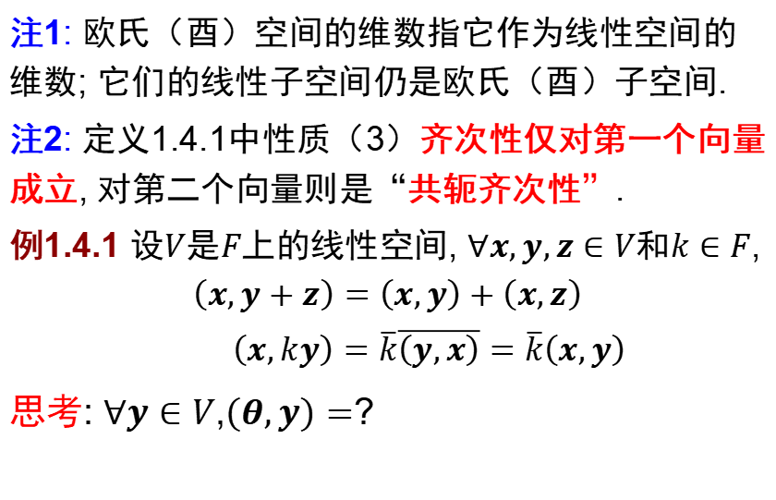
第一章 线性空间引论——内积空间
注1: 欧氏（酉）空间的维数指它作为线性空间的维数; 它们的线性子空间仍是欧氏（酉）子空间.
注2: 定义1.4.1中性质（3）齐次性仅对第一个向量成立, 对第二个向量则是“共轭齐次性”.
例1.4.1 设$V$是$F$上的线性空间, $∀x,y,z∈V$和$k∈F$,
$$\left(x,y+z\right)=\left(x,y\right)+\left(x,z\right)$$
$$\left(x,ky\right)=\overline{k}\overline{\left(y,x\right)}=\overline{k}\left(x,y\right)$$
思考: $∀y∈V$,$\left(θ,y\right)=$?

Slide 6

第一章 线性空间引论——内积空间
例1.4.2 $ℝ^{n}$中, 取$x={\left[x_{1},⋯,x_{n}\right]}^{T}$, $y={\left[y_{1},⋯,y_{n}\right]}^{T}$,令
$$\left(x,y\right)=y^{T}x=x_{1}y_{1}+⋯+x_{n}y_{n}$$
满足内积四条性质, 故$ℝ^{n}$是欧氏空间, 仍记为$ℝ^{n}$.

Slide 7
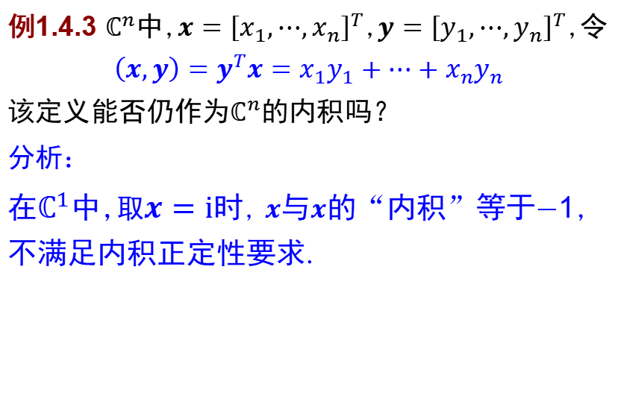
第一章 线性空间引论——内积空间
例1.4.3 $ℂ^{n}$中,$x={\left[x_{1},⋯,x_{n}\right]}^{T}$,$y={\left[y_{1},⋯,y_{n}\right]}^{T}$,令
$$\left(x,y\right)=y^{T}x=x_{1}y_{1}+⋯+x_{n}y_{n}$$
该定义能否仍作为$ℂ^{n}$的内积吗？
分析：
在$ℂ^{1}$中,取$x=i$时, $x$与$x$的“内积”等于$−$1,不满足内积正定性要求.
Notes:
那么要在复空间中成立，需要怎么定义呢

Slide 8

第一章 线性空间引论——内积空间
例1.4.3 $ℂ^{n}$中,$x={\left[x_{1},⋯,x_{n}\right]}^{T}$,$y={\left[y_{1},⋯,y_{n}\right]}^{T}$,令
$$\left(x,y\right)=y^{H}x=x_{1}{\overline{y}}_{1}+⋯+x_{n}{\overline{y}}_{n}$$
式中,$y^{H}=[{\overline{y}}_{1},⋯,{\overline{y}}_{n}]$表示为向量$y$的共轭转置. 满足内积四条性质,故$ℂ^{n}$为酉空间,仍记为$ℂ^{n}$.

Slide 9
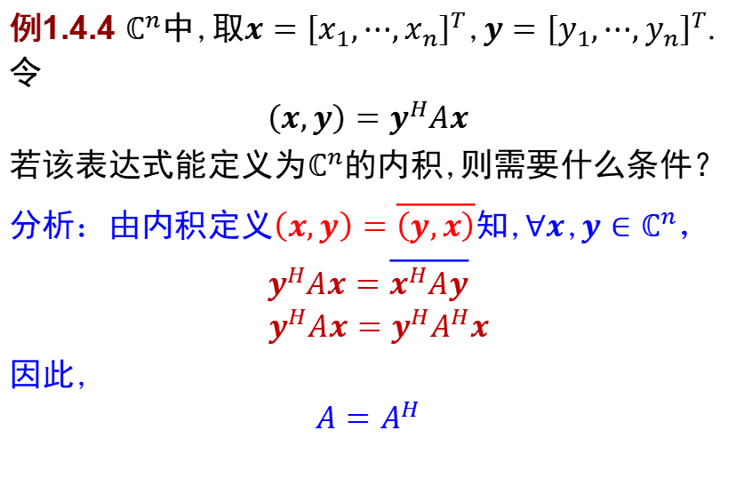
第一章 线性空间引论——内积空间
例1.4.4 $ℂ^{n}$中,取$x={\left[x_{1},⋯,x_{n}\right]}^{T}$,$y={\left[y_{1},⋯,y_{n}\right]}^{T}$. 令
$$\left(x,y\right)=y^{H}Ax$$
若该表达式能定义为$ℂ^{n}$的内积,则需要什么条件？
分析：由内积定义$\left(x,y\right)=\overline{\left(y,x\right)}$知,$∀x$,$y∈$ $ℂ^{n}$，
$$y^{H}Ax=\overline{x^{H}Ay}$$
$$y^{H}Ax=y^{H}A^{H}x$$
因此,
$$A=A^{H}$$
Notes:
根据内积定义，我们可定义不同的内积

Slide 10
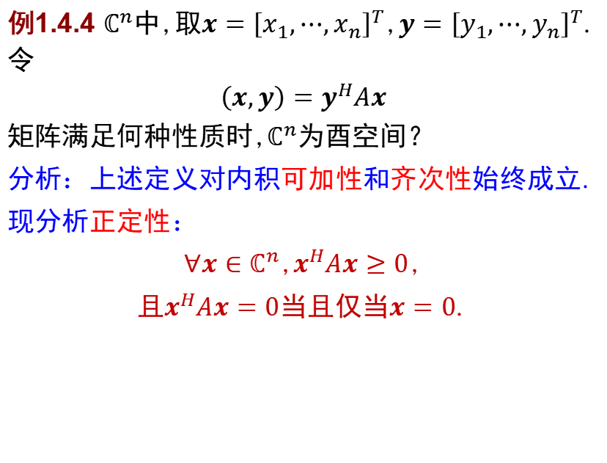
第一章 线性空间引论——内积空间
例1.4.4 $ℂ^{n}$中,取$x={\left[x_{1},⋯,x_{n}\right]}^{T}$,$y={\left[y_{1},⋯,y_{n}\right]}^{T}$. 令
$$\left(x,y\right)=y^{H}Ax$$
矩阵满足何种性质时,$ℂ^{n}$为酉空间？
分析：上述定义对内积可加性和齐次性始终成立.
现分析正定性：
$∀x∈ℂ^{n}$,$x^{H}Ax≥0$,
且$x^{H}Ax=0$当且仅当$x=0$.

Slide 11
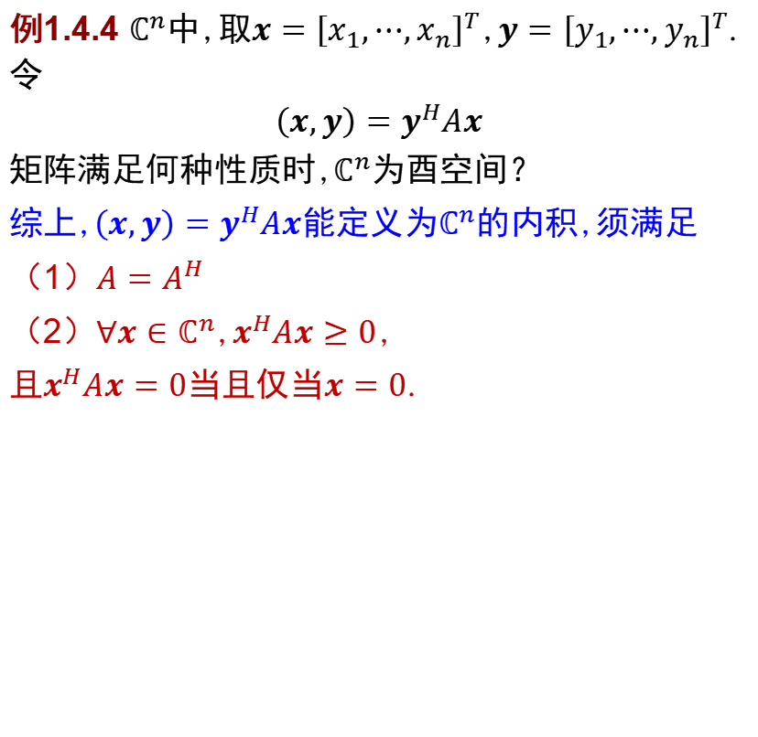
第一章 线性空间引论——内积空间
例1.4.4 $ℂ^{n}$中,取$x={\left[x_{1},⋯,x_{n}\right]}^{T}$,$y={\left[y_{1},⋯,y_{n}\right]}^{T}$. 令
$$\left(x,y\right)=y^{H}Ax$$
矩阵满足何种性质时,$ℂ^{n}$为酉空间？
综上,$\left(x,y\right)=y^{H}Ax$能定义为$ℂ^{n}$的内积,须满足
（1）$A=A^{H}$
（2）$∀x∈ℂ^{n}$,$x^{H}Ax≥0$,
且$x^{H}Ax=0$当且仅当$x=0$.

Slide 12

第一章 线性空间引论——内积空间
定义1.4.2（Hermite矩阵）设$A=\left(a_{ij}\right)∈ℂ^{n×n}$,若$A^{H}=A$,则称矩阵$A$是Hermite矩阵;若$A^{H}=−A$, 则称$A$是反Hermite矩阵.

Slide 13
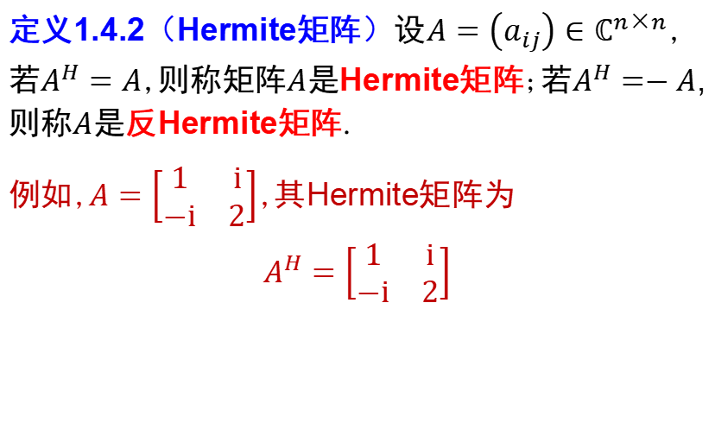
第一章 线性空间引论——内积空间
定义1.4.2（Hermite矩阵）设$A=\left(a_{ij}\right)∈ℂ^{n×n}$,若$A^{H}=A$,则称矩阵$A$是Hermite矩阵;若$A^{H}=−A$, 则称$A$是反Hermite矩阵.
例如,$A=\left[\begin{matrix}1 & i \\ −i & 2\end{matrix}\right]$,其Hermite矩阵为
$$A^{H}=\left[\begin{matrix}1 & i \\ −i & 2\end{matrix}\right]$$

Slide 14
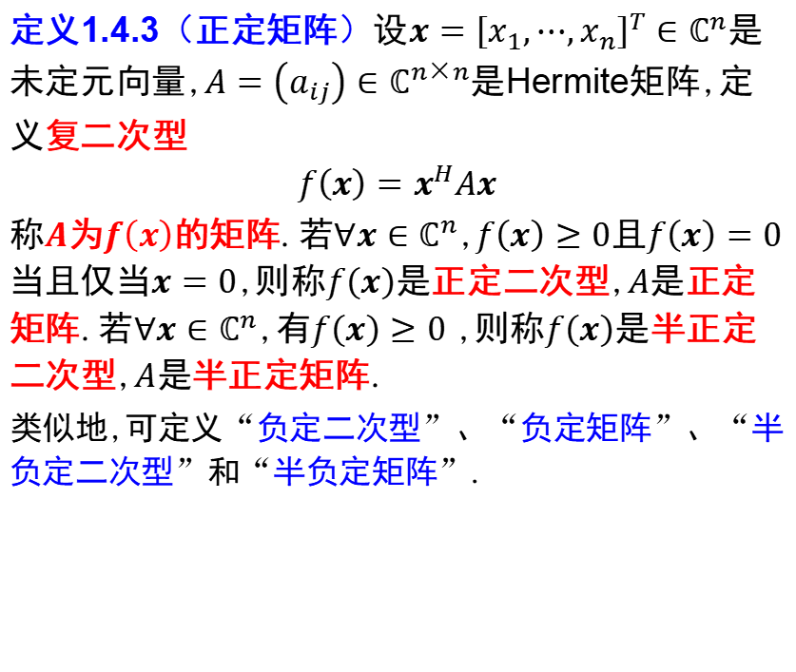
第一章 线性空间引论——内积空间
定义1.4.3（正定矩阵）设$x={\left[x_{1},⋯,x_{n}\right]}^{T}∈ℂ^{n}$是未定元向量,$A=\left(a_{ij}\right)∈ℂ^{n×n}$是Hermite矩阵,定义复二次型
$$f\left(x\right)=x^{H}Ax$$
称$A$为$f\left(x\right)$的矩阵.若$∀x∈ℂ^{n}$,$f\left(x\right)≥0$且$f\left(x\right)=0$当且仅当$x=0$,则称$f\left(x\right)$是正定二次型,$A$是正定矩阵.若$∀x∈ℂ^{n}$,有$f\left(x\right)≥0$ ,则称$f\left(x\right)$是半正定二次型,$A$是半正定矩阵.
类似地,可定义“负定二次型”、“负定矩阵”、“半负定二次型”和“半负定矩阵”.

Slide 15

第一章 线性空间引论——内积空间
例1.4.5 设复二次型$f\left(x\right)=x^{H}Ax$,其中,$x={\left[x_{1},x_{2}\right]}^{T}∈ℂ^{2}$,矩阵$A$为
$$A=\left[\begin{matrix}1 & i \\ −i & 2\end{matrix}\right]$$

Slide 16
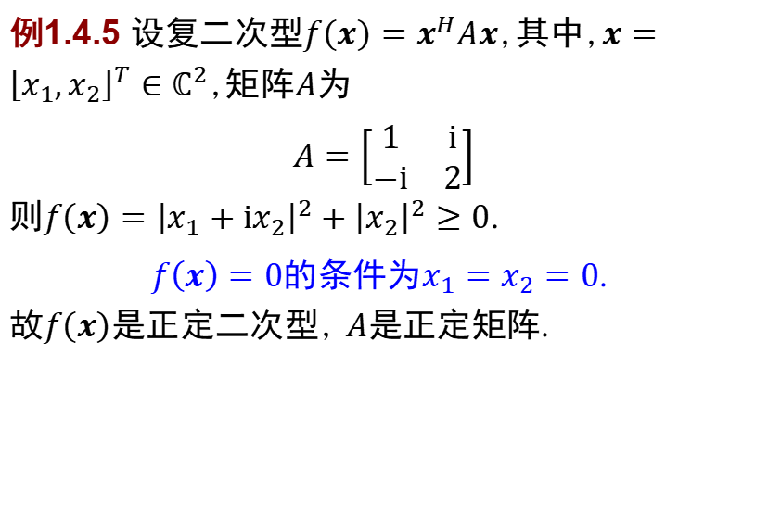
第一章 线性空间引论——内积空间
例1.4.5 设复二次型$f\left(x\right)=x^{H}Ax$,其中,$x={\left[x_{1},x_{2}\right]}^{T}∈ℂ^{2}$,矩阵$A$为
$$A=\left[\begin{matrix}1 & i \\ −i & 2\end{matrix}\right]$$
则$f\left(x\right)={\left|x_{1}+ix_{2}\right|}^{2}+{\left|x_{2}\right|}^{2}≥0$.
$f\left(x\right)=0$的条件为$x_{1}=x_{2}=0$.
故$f\left(x\right)$是正定二次型, $A$是正定矩阵.

Slide 17
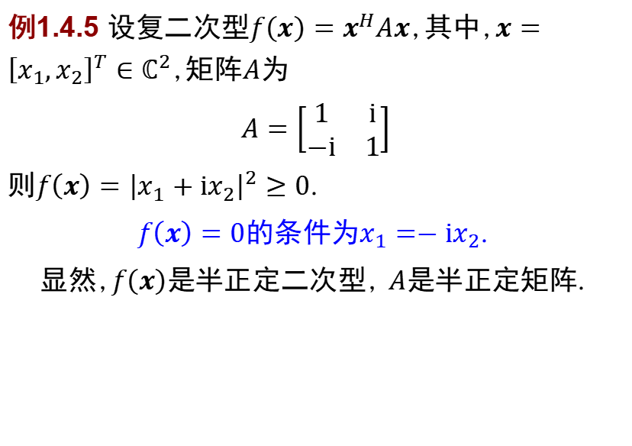
第一章 线性空间引论——内积空间
例1.4.5 设复二次型$f\left(x\right)=x^{H}Ax$,其中,$x={\left[x_{1},x_{2}\right]}^{T}∈ℂ^{2}$,矩阵$A$为
$$A=\left[\begin{matrix}1 & i \\ −i & 1\end{matrix}\right]$$
则$f\left(x\right)={\left|x_{1}+ix_{2}\right|}^{2}$ $≥0$.
$f\left(x\right)=0$的条件为$x_{1}=−ix_{2}$.
显然,$f\left(x\right)$是半正定二次型, $A$是半正定矩阵.

Slide 18
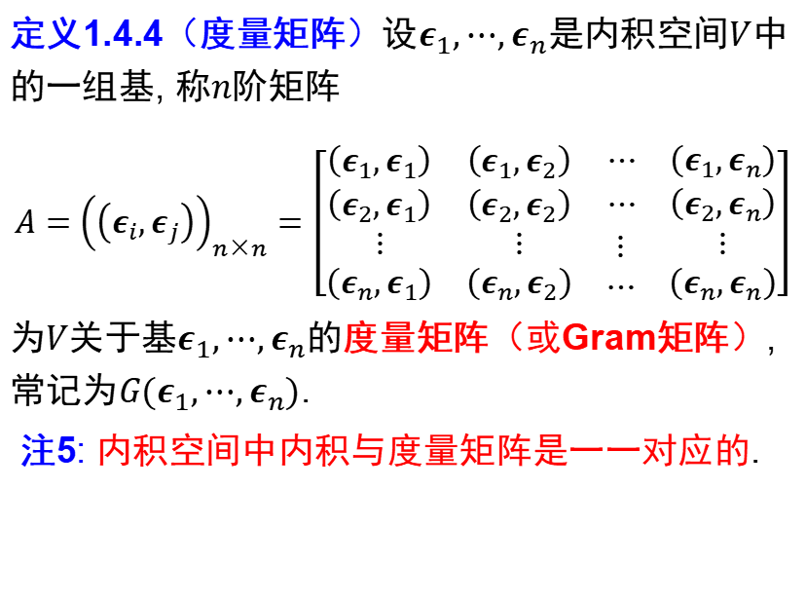
第一章 线性空间引论——内积空间
定义1.4.4（度量矩阵）设$ε_{1},⋯,ε_{n}$是内积空间$V$中的一组基, 称$n$阶矩阵
$$A={\left(\left(ε_{i},ε_{j}\right)\right)}_{n×n}=\left[\begin{matrix}\left(ε_{1},ε_{1}\right) & \left(ε_{1},ε_{2}\right) & \begin{matrix}⋯ & \left(ε_{1},ε_{n}\right)\end{matrix} \\ \left(ε_{2},ε_{1}\right) & \left(ε_{2},ε_{2}\right) & \begin{matrix}⋯ & \left(ε_{2},ε_{n}\right)\end{matrix} \\ \begin{matrix}⋮ \\ \left(ε_{n},ε_{1}\right)\end{matrix} & \begin{matrix}⋮ \\ \left(ε_{n},ε_{2}\right)\end{matrix} & \begin{matrix}\begin{matrix}⋮ \\ ⋯\end{matrix} & \begin{matrix}⋮ \\ \left(ε_{n},ε_{n}\right)\end{matrix}\end{matrix}\end{matrix}\right]$$
为$V$关于基$ε_{1},⋯,ε_{n}$的度量矩阵（或Gram矩阵）,常记为$G(ε_{1},⋯,ε_{n})$.
注5: 内积空间中内积与度量矩阵是一一对应的.
Notes:
由此，引入度量矩阵的定义

Slide 19
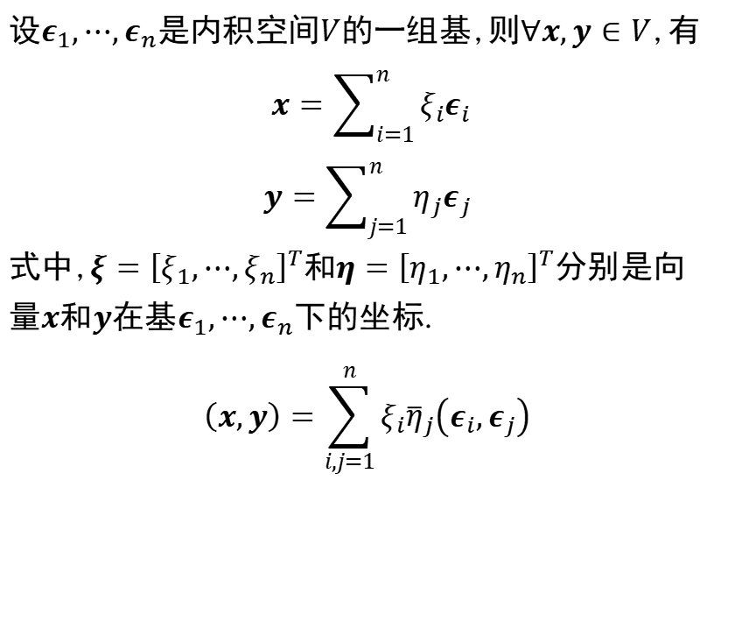
第一章 线性空间引论——内积空间
设$ε_{1},⋯,ε_{n}$是内积空间$V$的一组基,则$∀x,y∈V$,有
$$x=\sum_{i=1}^{n}{ξ_{i}ε_{i}}$$
$$y=\sum_{j=1}^{n}{η_{j}ε_{j}}$$
$$\text{式中}\text{,}ξ={\left[ξ_{1},⋯,ξ_{n}\right]}^{T}\text{和}η={\left[η_{1},⋯,η_{n}\right]}^{T}\text{分别是向}$$
$$\text{量}x\text{和}y\text{在基}ε_{1},⋯,ε_{n}\text{下的坐标}\text{.}$$
$$\left(x,y\right)=\sum_{i,j=1}^{n}{ξ_{i}{\overline{η}}_{j}\left(ε_{i},ε_{j}\right)}$$

Slide 20
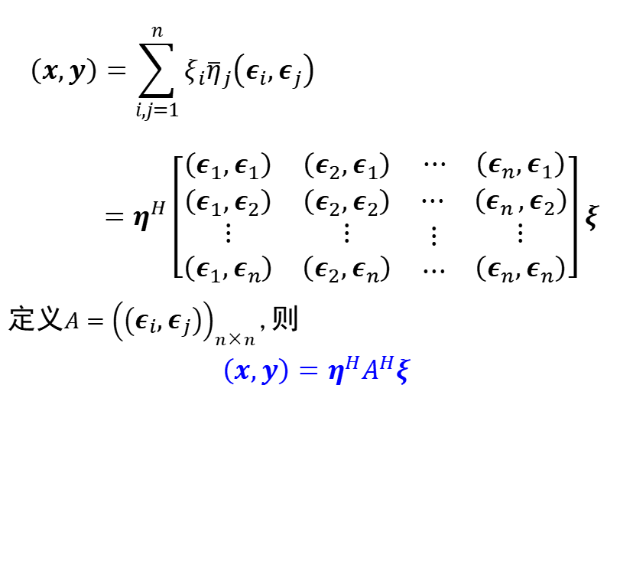
第一章 线性空间引论——内积空间
$$\left(x,y\right)=\sum_{i,j=1}^{n}{ξ_{i}{\overline{η}}_{j}\left(ε_{i},ε_{j}\right)}$$
$$=η^{H}\left[\begin{matrix}\left(ε_{1},ε_{1}\right) & \left(ε_{2},ε_{1}\right) & \begin{matrix}⋯ & \left(ε_{n},ε_{1}\right)\end{matrix} \\ \left(ε_{1},ε_{2}\right) & \left(ε_{2},ε_{2}\right) & \begin{matrix}⋯ & \left(ε_{n },ε_{2}\right)\end{matrix} \\ \begin{matrix}⋮ \\ \left(ε_{1},ε_{n}\right)\end{matrix} & \begin{matrix}⋮ \\ \left(ε_{2},ε_{n}\right)\end{matrix} & \begin{matrix}\begin{matrix}⋮ \\ ⋯\end{matrix} & \begin{matrix}⋮ \\ \left(ε_{n},ε_{n}\right)\end{matrix}\end{matrix}\end{matrix}\right]ξ$$
定义$A={\left(\left(ε_{i},ε_{j}\right)\right)}_{n×n}$,则
$$\left(x,y\right)=η^{H}A^{H}ξ$$

Slide 21
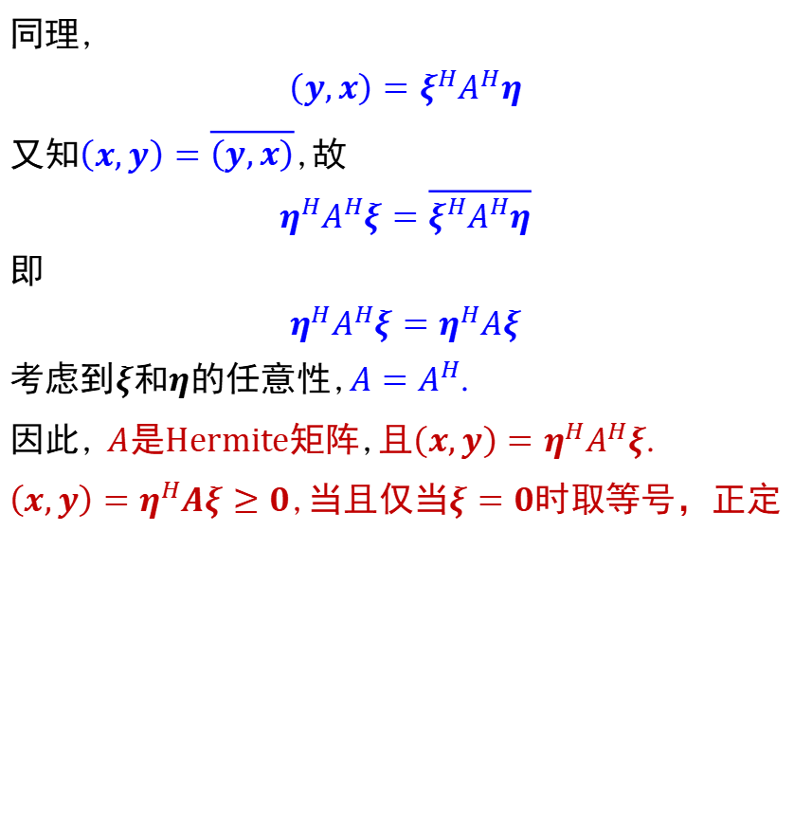
第一章 线性空间引论——内积空间
$$同理\text{,}$$
$$\left(y,x\right)=ξ^{H}A^{H}η$$
又知$\left(x,y\right)=\overline{\left(y,x\right)}\text{,}$故
$$η^{H}A^{H}ξ=\overline{ξ^{H}A^{H}η}$$
即
$$η^{H}A^{H}ξ=η^{H}Aξ$$
考虑到$ξ$和$η$的任意性,$A=A^{H}$.
因此, $A$是Hermite矩阵,且$\left(x,y\right)=η^{H}A^{H}ξ$.
$\left(x,y\right)=η^{H}Aξ≥0$,当且仅当$ξ=0$时取等号，正定

Slide 22
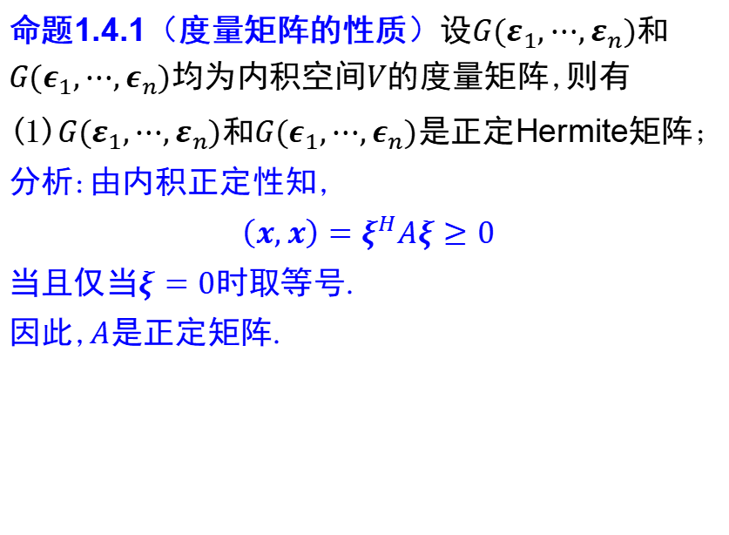
第一章 线性空间引论——内积空间
命题1.4.1（度量矩阵的性质）设$G(ε_{1},⋯,ε_{n})$和$G(ε_{1},⋯,ε_{n})$均为内积空间$V$的度量矩阵,则有
(1)$G(ε_{1},⋯,ε_{n})$和$G(ε_{1},⋯,ε_{n})$是正定Hermite矩阵;
分析:由内积正定性知,
$\left(x,x\right)=ξ^{H}Aξ≥0$
当且仅当$ξ=0$时取等号.
因此,$A$是正定矩阵.

Slide 23
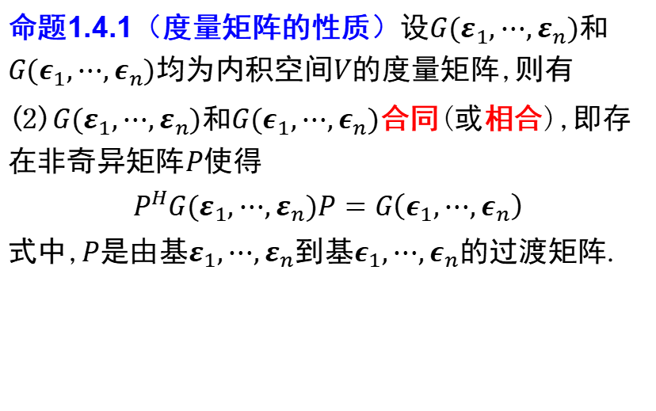
第一章 线性空间引论——内积空间
命题1.4.1（度量矩阵的性质）设$G(ε_{1},⋯,ε_{n})$和$G(ε_{1},⋯,ε_{n})$均为内积空间$V$的度量矩阵,则有
(2)$G(ε_{1},⋯,ε_{n})$和$G(ε_{1},⋯,ε_{n})$合同(或相合),即存在非奇异矩阵$P$使得
$$P^{H}G(ε_{1},⋯,ε_{n})P=G\left(ε_{1},⋯,ε_{n}\right)$$
式中,$P$是由基$ε_{1},⋯,ε_{n}$到基$ε_{1},⋯,ε_{n}$的过渡矩阵.

Slide 24
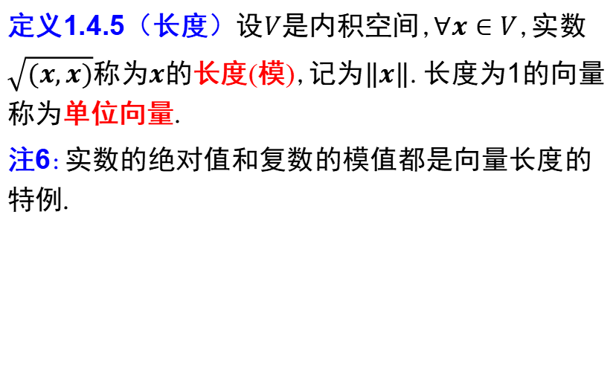
第一章 线性空间引论——内积空间
定义1.4.5（长度）设$V$是内积空间,$∀x∈V$,实数
$\sqrt{(x,x)}$称为$x$的长度(模),记为$\left\|x\right\|$.长度为1的向量称为单位向量.
注6:实数的绝对值和复数的模值都是向量长度的特例.
Notes:
在线性空间中引入了内积的概念，我们就有了内积空间。由此，基于内积可以引入向量长度和向量夹角这组概念，实际上，这组概念就是对我们所处的三维空间中的向量长度与夹角定义的进一步推广。

Slide 25








第一章 线性空间引论——内积空间
命题1.4.2（长度性质）$∀x,y∈V$和$k∈F$,有
（1）正定性: $\left\|x\right\|≥0$当且仅当$x=0$时有$\left\|x\right\|=0$;
（2）齐次性: $\left\|kx\right\|=|k|\left\|x\right\|$;
（3）平行四边形法则:
${\left\|x+y\right\|}^{2}+{\left\|x−y\right\|}^{2}=2{(\left\|x\right\|}^{2}+{\left\|y\right\|}^{2})$.
$$C$$
$$x−y$$
$$y$$
$$x+y$$
$$A$$
$$B$$
$$x$$
Notes:
其几何含义为平行四边形的四边平方和等于两条对角线的平方和。这一法则可直接通过内积定义证明。物理中力的合成与分解满足的基本法则就是平行四边形法则.

Slide 26








第一章 线性空间引论——内积空间
命题1.4.2（长度性质）$∀x,y∈V$和$k∈F$,有
（4）三角不等式: $\left\|x+y\right\|≤\left\|x\right\|+\left\|y\right\|$;
$$Re\left(x,y\right)≤\left\|x\right\|\left\|y\right\|$$
$$C$$
$$y$$
$$x+y$$
$$A$$
$$B$$
$$x$$

Slide 27
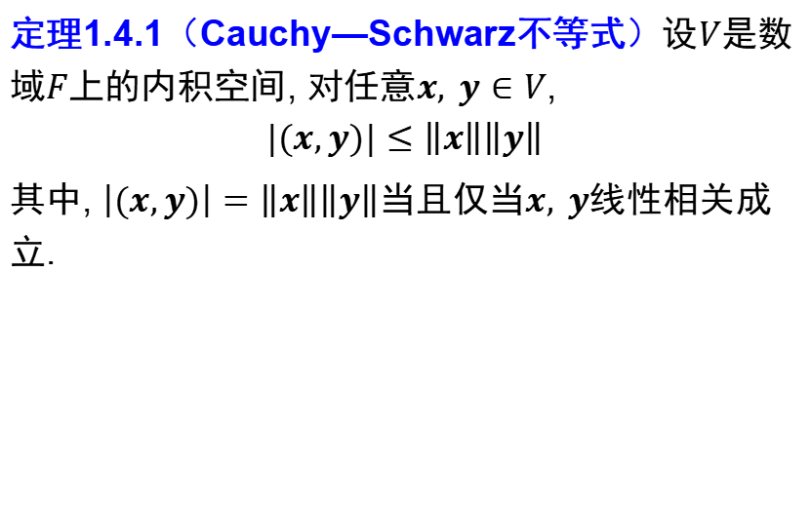
第一章 线性空间引论——内积空间
定理1.4.1（Cauchy—Schwarz不等式）设$V$是数域$F$上的内积空间, 对任意$x, y∈V$,
$$|(x,y)|≤\left\|x\right\|\left\|y\right\|$$
其中, $\left|(x,y)\right|=\left\|x\right\|\left\|y\right\|$当且仅当$x, y$线性相关成立.
Notes:
这一不等式可由经典的柯西- -施瓦茨不等式保证

Slide 28
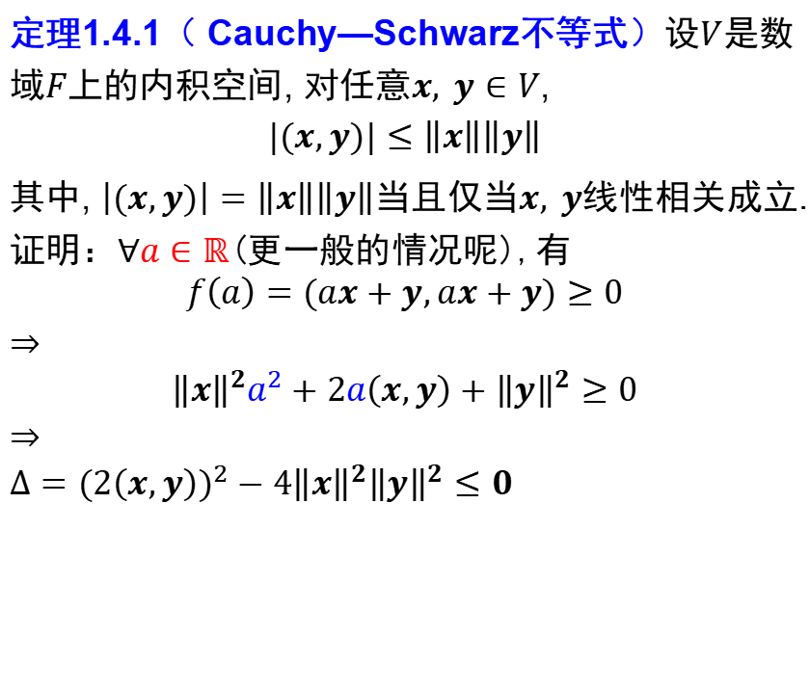
第一章 线性空间引论——内积空间
定理1.4.1（ Cauchy—Schwarz不等式）设$V$是数域$F$上的内积空间, 对任意$x, y∈V$,
$$|(x,y)|≤\left\|x\right\|\left\|y\right\|$$
其中, $\left|(x,y)\right|=\left\|x\right\|\left\|y\right\|$当且仅当$x, y$线性相关成立.
证明$：∀a∈ℝ$(更一般的情况呢),有
$$f\left(a\right)=(ax+y,ax+y)≥0$$
⇒
$${\left\|x\right\|}^{2}a^{2}+2a\left(x,y\right)+{\left\|y\right\|}^{2}≥0$$
⇒
$$∆={(2\left(x,y\right))}^{2}−4{\left\|x\right\|}^{2}{\left\|y\right\|}^{2}≤0$$

Slide 29
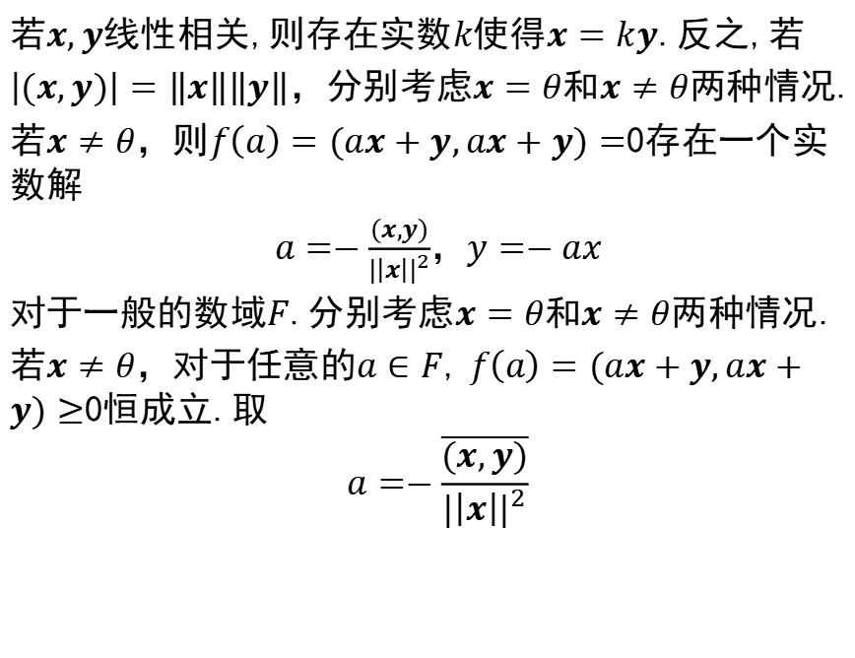
第一章 线性空间引论——内积空间
若$x,y$线性相关,则存在实数$k$使得$x=ky$.反之,若$\left|(x,y)\right|=\left\|x\right\|\left\|y\right\|$，分别考虑$x=θ$和$x≠θ$两种情况.
若$x≠θ$，则$f\left(a\right)=(ax+y,ax+y)=$0存在一个实数解
$a=−\frac{(x,y)}{{|\left|x\right||}^{2}}$，$y=−ax$
对于一般的数域$F$.分别考虑$x=θ$和$x≠θ$两种情况.
若$x≠θ$，对于任意的$a∈F$,$f\left(a\right)=(ax+y,ax+y)≥$0恒成立.取
$$a=−\frac{\overline{(x,y)}}{{|\left|x\right||}^{2}}$$

Slide 30
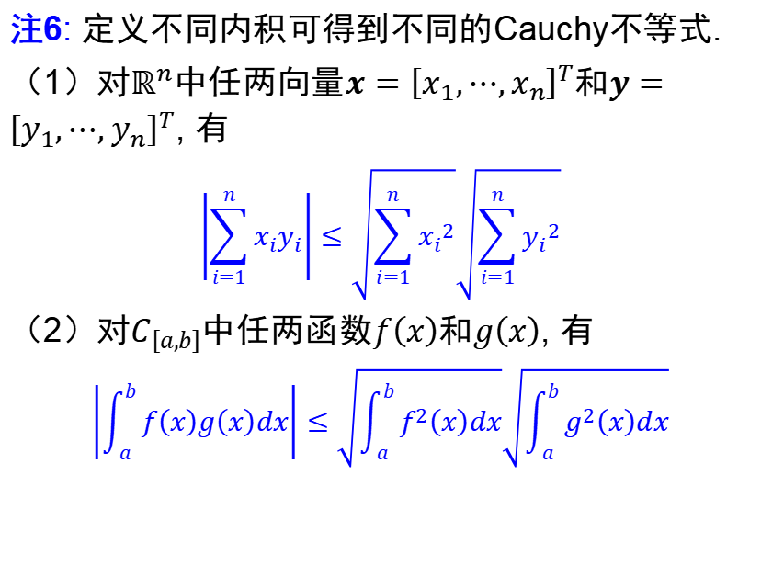
第一章 线性空间引论——内积空间
注6: 定义不同内积可得到不同的Cauchy不等式.
（1）对$ℝ^{n}$中任两向量$x={\left[x_{1},⋯,x_{n}\right]}^{T}$和$y={\left[y_{1},⋯,y_{n}\right]}^{T}$, 有
$$\left|\sum_{i=1}^{n}{x_{i}y_{i}}\right|≤\sqrt{\sum_{i=1}^{n}{{x_{i}}^{2}}}\sqrt{\sum_{i=1}^{n}{{y_{i}}^{2}}}$$
（2）对$C_{\left[a,b\right]}$中任两函数$f\left(x\right)$和$g\left(x\right)$, 有
$$\left|\int_{a}^{b}{f\left(x\right)g\left(x\right)dx}\right|≤\sqrt{\int_{a}^{b}{f^{2}\left(x\right)dx}}\sqrt{\int_{a}^{b}{g^{2}\left(x\right)dx}}$$

Slide 31



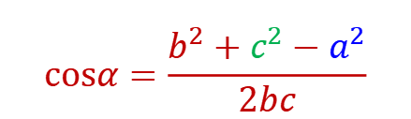




第一章 线性空间引论——内积空间
$$C$$
$$cosα=\frac{b^{2}+c^{2}−a^{2}}{2bc}$$
$$b$$
$$a$$
$$α$$
$$B$$
$$A$$
$$c$$

Slide 32
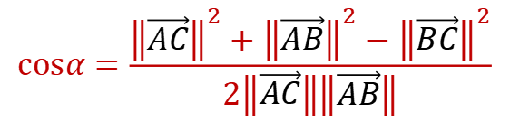
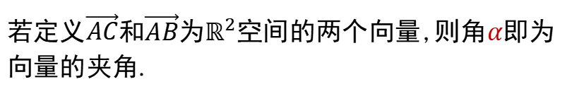
第一章 线性空间引论——内积空间
$$C$$
$$cosα=\frac{b^{2}+c^{2}−a^{2}}{2bc}$$
$$b$$
$$a$$
$$α$$
$$B$$
$$A$$
$$c$$
若定义$\vec{AC}$和$\vec{AB}$为$ℝ^{2}$空间的两个向量,则角$α$即为向量的夹角.
$$cosα=\frac{{\left\|\vec{AC}\right\|}^{2}+{\left\|\vec{AB}\right\|}^{2}−{\left\|\vec{BC}\right\|}^{2}}{2\left\|\vec{AC}\right\|\left\|\vec{AB}\right\|}$$

Slide 33
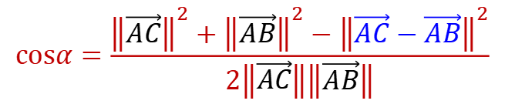
第一章 线性空间引论——内积空间
$$C$$
$$cosα=\frac{b^{2}+c^{2}−a^{2}}{2bc}$$
$$b$$
$$a$$
$$α$$
$$B$$
$$A$$
$$c$$
若定义$\vec{AC}$和$\vec{AB}$为$ℝ^{2}$空间的两个向量,则角$α$即为向量的夹角.
$$cosα=\frac{{\left\|\vec{AC}\right\|}^{2}+{\left\|\vec{AB}\right\|}^{2}−{\left\|\vec{AC}−\vec{AB}\right\|}^{2}}{2\left\|\vec{AC}\right\|\left\|\vec{AB}\right\|}$$

Slide 34

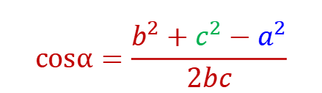
第一章 线性空间引论——内积空间
$$C$$
$$cosα=\frac{b^{2}+c^{2}−a^{2}}{2bc}$$
$$b$$
$$a$$
$$α$$
$$B$$
$$A$$
$$c$$
若定义$\vec{AC}$和$\vec{AB}$为$ℝ^{2}$空间的两个向量,则角$α$即为向量的夹角.
$$cosα=\frac{(\vec{AC},\vec{AB})}{\left\|\vec{AC}\right\|\left\|\vec{AB}\right\|}$$
Notes:
这里等式右边分式的分子和分母恰好对应着柯西不等式中的两项。由柯西不等式知，$cosα$的模值一定不大于1. 这与我们所知的三角余弦的值域完全一致. 基于此，我们将平面中向量夹角的定义扩展至更一般的内积空间，并有向量夹角的定义

Slide 35
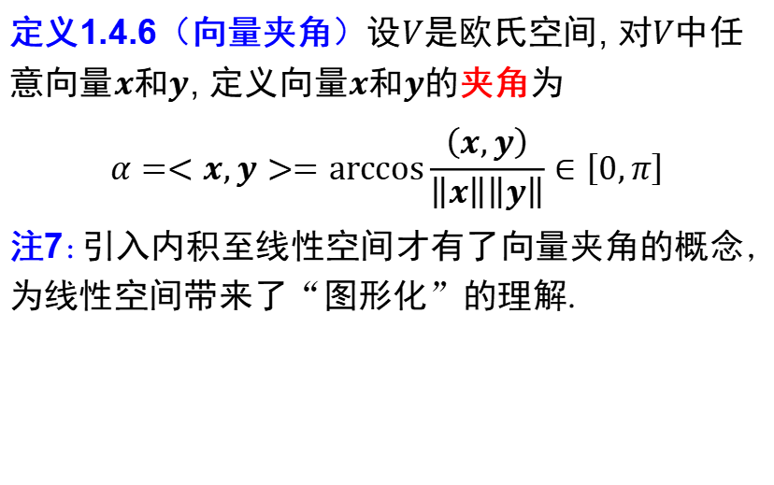
第一章 线性空间引论——内积空间
定义1.4.6（向量夹角）设$V$是欧氏空间, 对$V$中任意向量$x$和$y$, 定义向量$x$和$y$的夹角为
$$α=<x,y>=arccos\frac{\left(x,y\right)}{\left\|x\right\|\left\|y\right\|}∈\left[0,π\right]$$
注7:引入内积至线性空间才有了向量夹角的概念,为线性空间带来了“图形化”的理解.

Slide 36

第一章 线性空间引论——内积空间
例1.4.7 $ℝ^{2}$关于基$x_{1},x_{2}$的度量矩阵为
$$G\left(x_{1},x_{2}\right)=\left[\begin{matrix}\left(x_{1},x_{1}\right) & \left(x_{2},x_{1}\right) \\ \left(x_{1},x_{2}\right) & \left(x_{2},x_{2}\right)\end{matrix}\right]$$
行列式$\left|G\left(x_{1},x_{2}\right)\right|$的几何含义.

Slide 37
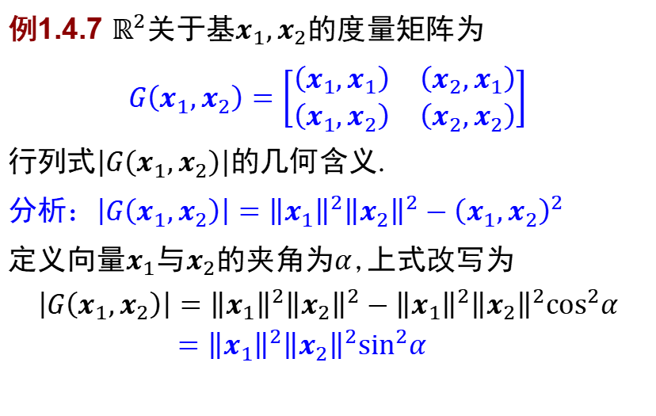
第一章 线性空间引论——内积空间
例1.4.7 $ℝ^{2}$关于基$x_{1},x_{2}$的度量矩阵为
$$G\left(x_{1},x_{2}\right)=\left[\begin{matrix}\left(x_{1},x_{1}\right) & \left(x_{2},x_{1}\right) \\ \left(x_{1},x_{2}\right) & \left(x_{2},x_{2}\right)\end{matrix}\right]$$
行列式$\left|G\left(x_{1},x_{2}\right)\right|$的几何含义.
分析：$\left|G\left(x_{1},x_{2}\right)\right|={\left\|x_{1}\right\|}^{2}{\left\|x_{2}\right\|}^{2}−{\left(x_{1},x_{2}\right)}^{2}$
定义向量$x_{1}$与$x_{2}$的夹角为$α$,上式改写为
$$\left|G\left(x_{1},x_{2}\right)\right|={\left\|x_{1}\right\|}^{2}{\left\|x_{2}\right\|}^{2}−{\left\|x_{1}\right\|}^{2}{\left\|x_{2}\right\|}^{2}\cos^{2}α$$
$$={\left\|x_{1}\right\|}^{2}{\left\|x_{2}\right\|}^{2}\sin^{2}α$$
$\left|G\left(x_{1},x_{2}\right)\right|$恰是以向量$x_{1}$与$x_{2}$为邻边的平行四边形面积的平方

Slide 38
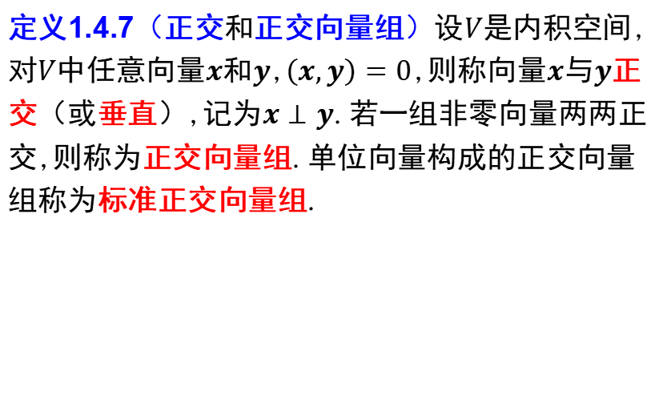
第一章 线性空间引论——内积空间
定义1.4.7（正交和正交向量组）设$V$是内积空间,对$V$中任意向量$x$和$y$,$\left(x,y\right)=0$,则称向量$x$与$y$正交（或垂直）,记为$x⊥y$.若一组非零向量两两正交,则称为正交向量组.单位向量构成的正交向量组称为标准正交向量组.
Notes:
在二维或三维欧氏空间中，若两个非零向量的夹角满足$cosα=0$即$α=\frac{π}{2}$时，此时称两向量在几何上垂直. “垂直”关系在几何上尤为重要，在内积空间也有类似的定义.

Slide 39
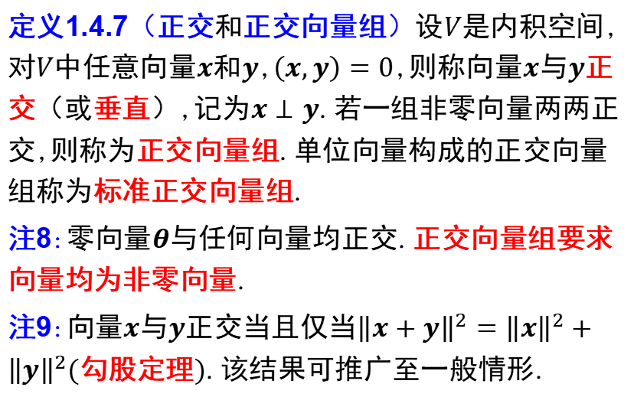
第一章 线性空间引论——内积空间
定义1.4.7（正交和正交向量组）设$V$是内积空间,对$V$中任意向量$x$和$y$,$\left(x,y\right)=0$,则称向量$x$与$y$正交（或垂直）,记为$x⊥y$.若一组非零向量两两正交,则称为正交向量组.单位向量构成的正交向量组称为标准正交向量组.
注8:零向量$θ$与任何向量均正交.正交向量组要求向量均为非零向量.
注9:向量$x$与$y$正交当且仅当${\left\|x+y\right\|}^{2}={\left\|x\right\|}^{2}+{\left\|y\right\|}^{2}(\text{勾股定理})$.该结果可推广至一般情形.

Slide 40

第一章 线性空间引论——内积空间
例1.4.8 求$ℝ^{4}$中的单位向量$x$使它与$α_{1}={\left[1,1,−1,1\right]}^{T}$, $α_{2}={\left[1,−1,−1,1\right]}^{T}$, $α_{3}={\left[2,1,1,3\right]}^{T}$均正交.

Slide 41
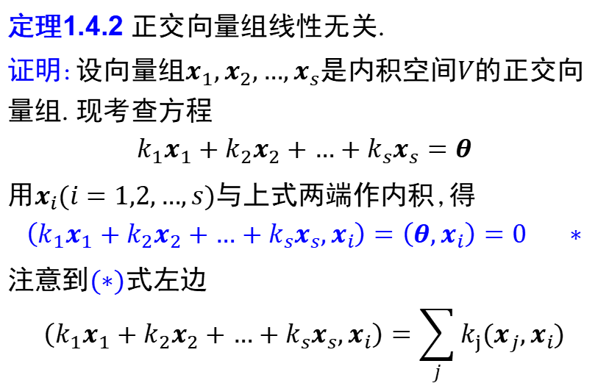
第一章 线性空间引论——向量长度与夹角
定理1.4.2 正交向量组线性无关.
证明:设向量组$x_{1},x_{2},…,x_{s}$是内积空间$V$的正交向量组.现考查方程
$$k_{1}x_{1}+k_{2}x_{2}+…+k_{s}x_{s}=θ$$
用$x_{i}(i=1,2,…,s)$与上式两端作内积,得
$$\left(k_{1}x_{1}+k_{2}x_{2}+…+k_{s}x_{s},x_{i}\right)=\left(θ,x_{i}\right)=0 ∗$$
注意到$(∗)$式左边
$$\left(k_{1}x_{1}+k_{2}x_{2}+…+k_{s}x_{s},x_{i}\right)=\sum_{j}{k_{j}(x_{j},x_{i})}$$

Slide 42
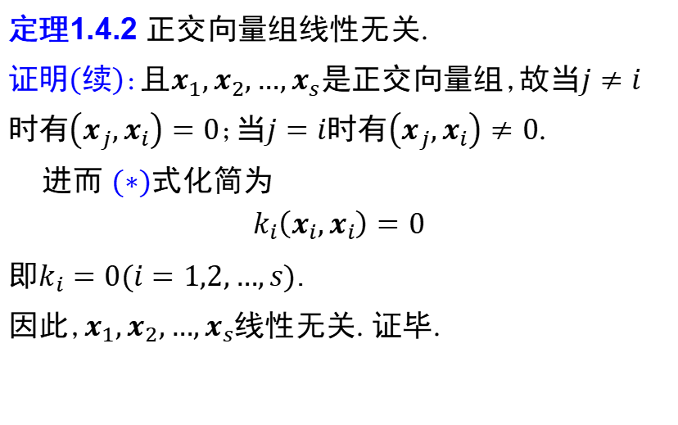
第一章 线性空间引论——内积空间
定理1.4.2 正交向量组线性无关.
证明$\left(续\right)$:且$x_{1},x_{2},…,x_{s}$是正交向量组,故当$j≠i$时有$\left(x_{j},x_{i}\right)=0$;当$j=i$时有$\left(x_{j},x_{i}\right)≠0$.
进而 $(∗)$式化简为
$$k_{i}\left(x_{i},x_{i}\right)=0$$
即$k_{i}=0(i=1,2,…,s)$.
因此,$x_{1},x_{2},…,x_{s}$线性无关.证毕.

Slide 43

第一章 线性空间引论——向量长度与夹角
推论1.4.1 在$n$维内积空间中,正交向量组中的向量不会超过$n$个.

Slide 44

第一章 线性空间引论——向量长度与夹角
推论1.4.1 在$n$维内积空间中,正交向量组中的向量不会超过$n$个.
思考:在$n$维内积空间中$V$,能否一定找到包含$n$个向量的正交向量组？

Slide 45
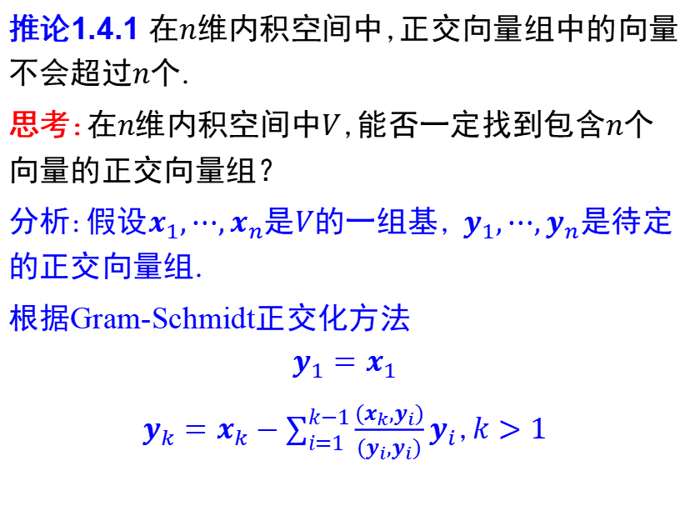
第一章 线性空间引论——向量长度与夹角
推论1.4.1 在$n$维内积空间中,正交向量组中的向量不会超过$n$个.
思考:在$n$维内积空间中$V$,能否一定找到包含$n$个向量的正交向量组？
分析:假设$x_{1},⋯,x_{n}$是$V$的一组基, $y_{1},⋯,y_{n}$是待定的正交向量组.
根据Gram-Schmidt正交化方法
$$y_{1}=x_{1}$$
$y_{k}=x_{k}−\sum_{i=1}^{k−1}{\frac{(x_{k},y_{i})}{(y_{i},y_{i})}}y_{i}$,$k>1$

Slide 46

第一章 线性空间引论——内积空间
定义1.4.8（标准正交基）在$n$维内积空间中,由$n$个向量组成的正交向量组称为正交基.由单位向量组成的正交基称为标准正交基.

Slide 47
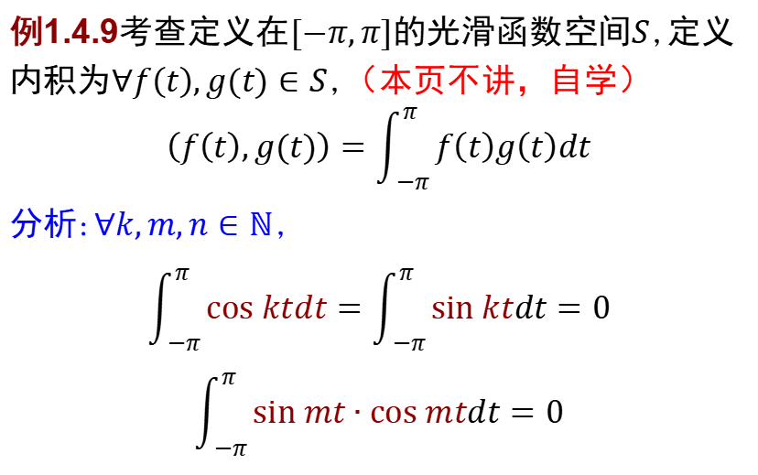
第一章 线性空间引论——内积空间
例1.4.9考查定义在$[−π,π]$的光滑函数空间$S$,定义内积为$∀f\left(t\right),g(t)∈S$,（本页不讲，自学）
$$\left(f\left(t\right),g(t)\right)=\int_{−π}^{π}{f\left(t\right)g\left(t\right)dt}$$
分析:$∀k,m,n∈ℕ$,
$$\int_{−π}^{π}{cos ktdt=\int_{−π}^{π}{sin ktdt=0}}$$
$$\int_{−π}^{π}{sin mt∙cos mtdt=0}$$

Slide 48
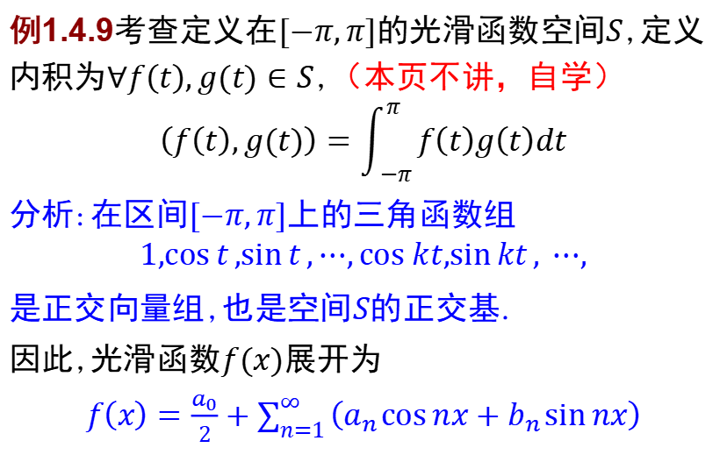
第一章 线性空间引论——内积空间
例1.4.9考查定义在$[−π,π]$的光滑函数空间$S$,定义内积为$∀f\left(t\right),g(t)∈S$,（本页不讲，自学）
$$\left(f\left(t\right),g(t)\right)=\int_{−π}^{π}{f\left(t\right)g\left(t\right)dt}$$
分析:在区间$[−π,π]$上的三角函数组
$$1,\cos{t},\sin{t},⋯,cos kt,\sin{kt}, ⋯,$$
是正交向量组,也是空间$S$的正交基.
因此,光滑函数$f(x)$展开为
$f\left(x\right)=\frac{a_{0}}{2}+\sum_{n=1}^{∞}{\left(a_{n}\cos{nx}+b_{n}\sin{nx}\right)}$
傅里叶三角级数

Slide 49
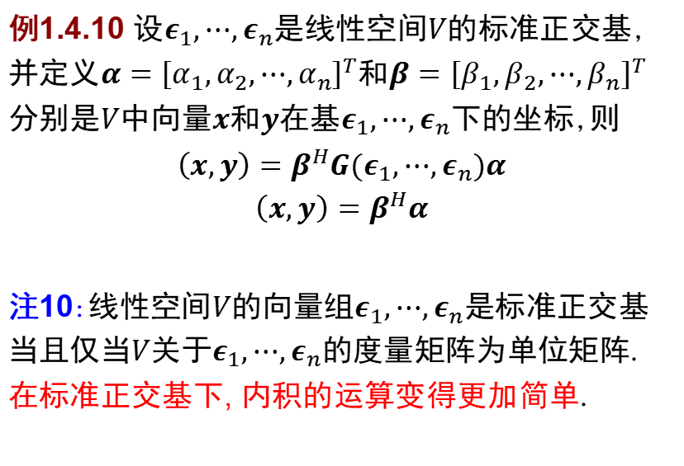
第一章 线性空间引论——内积空间
例1.4.10 设$ε_{1},⋯,ε_{n}$是线性空间$V$的标准正交基,并定义$α={\left[α_{1},α_{2},⋯,α_{n}\right]}^{T}$和$β={\left[β_{1},β_{2},⋯,β_{n}\right]}^{T}$分别是$V$中向量$x和y$在基$ε_{1},⋯,ε_{n}$下的坐标,则
$$\left(x,y\right)=β^{H}G(ε_{1},⋯,ε_{n})α$$
$$\left(x,y\right)=β^{H}α$$
注10:线性空间$V$的向量组$ε_{1},⋯,ε_{n}$是标准正交基当且仅当$V$关于$ε_{1},⋯,ε_{n}$的度量矩阵为单位矩阵.在标准正交基下, 内积的运算变得更加简单.

Slide 50

第一章 线性空间引论——内积空间
定义1.4.9（向量正交于集合）设$V$是内积空间, $W$是$V$的子集, 若对任意向量$y∈W$和$x∈V$有$x⊥y$,则称$x$正交（或垂直）于集合$W$, 记为$x⊥W.$
定义1.4.10（两集合正交）设$W_{1}$与$W_{2}$是内积空间$V$的两个子集, 若对任意向量$x∈W_{1}$和任意向量$y∈W_{2}$有$x⊥y$, 则称$W_{1}$与$W_{2}$是正交的, 记为$W_{1}⊥W_{2}$.

Slide 51





第一章 线性空间引论——内积空间
例1.4.11 在直角坐标系中定义三个子空间:过坐标原点的直线$W$、过坐标原点的平面$W_{1}$和$W_{2}$如图所示.在几何上,直线$W$垂直平面$W_{1}$,平面$W_{1}$垂于$W_{2}$.
考察子空间$W$与$W_{1}$是否正交问题:
子空间$W$正交于$W_{1}$.
考察子空间$W_{1}$与$W_{2}$是否正交问题:
$W_{1}∩W_{2}=W_{3}$
$W_{3}$任两非零向量共线,不正交.
因此,子空间$W_{1}$与$W_{2}$不正交.
$$W_{2}$$
$$W$$
$$W_{3}$$
$$W_{1}$$

Slide 52

第一章 线性空间引论——内积空间
定义1.4.11（子空间正交补）设$W$是$V$的线性子空间, 则集合$W^{⊥}=\{x∈V|x⊥W\}$ 称为$W$的正交补.

Slide 53




第一章 线性空间引论——内积空间
定义1.4.11（子空间正交补）设$W$是$V$的线性子空间, 则集合$W^{⊥}=\{x∈V|x⊥W\}$ 称为$W$的正交补.
思考: 与$W$正交的子空间是$W$的正交补空间吗？
$$W_{1}$$
$$W_{3}$$
$$W_{2}$$
Notes:
在说明子空间V是另一个子空间W的正交补空间时，不仅要说明子空间V和W是正交的，还需说明所有与子空间W正交的向量都在子空间V中

Slide 54

第一章 线性空间引论——内积空间
定理1.4.3 $W$是$V$的线性子空间, 则$W^{⊥}也$是$V$的线性子空间.
证明：对任意向量$x, y∈W^{⊥}$,$z∈W,$ $λ, μ∈F$，有
$$\left(λx+μy,z\right)=λ\left(x,z\right)+μ\left(y,z\right)=0$$
思考： 给定$W , W^{⊥}$是惟一的吗？

Slide 55

第一章 线性空间引论——内积空间
定理1.4.4 $W$是$V$的线性子空间，则$V=W+W^{⊥}$
证明： $V=W+W^{⊥}⇔$ $V⊃W+W^{⊥}$且$V⊂W+W^{⊥}$
选择$W$的一组正交基$α_{1}$, $α_{2}$,…, $α_{m}$，对于任意的$x∈V$,
$$x=\sum_{i=1}^{m}{k_{i}}α_{i}+\left(x−\sum_{i=1}^{m}{k_{i}}α_{i}\right), k_{i}∈F$$
$$k_{i}=\frac{(x,α_{i})}{(α_{i},α_{i})}$$
$k_{i}$是唯一的吗，取值是否有更直观解释？

